Slide 1
Data Analytics
SQL Server Overview-basic
  דצמבר 2018

Slide 2
נושאים
חזרה על השיעור הקודם
טבלאות זמניות
ערכי NULL
CTE
אינדקסים
הוספה ומחיקה של רשומות
איחוד טבלאות בעזרת UNION, INTERSECT, EXCEPT, UNION ALL
תרגול
Data analytics – SQL Server overview

Slide 3
טבלאות זמניות
ניתן ליצור טבלאות זמניות. במידה ורושמים # אחד לפני שם הטבלה, הטבלה נשמרת רק בחלון הנוכחי:
SELECT *
INTO #TEMP
FROM Categories
במידה ורושמים פעמיים #, הטבלה נשמרת בכל החלונות, עד שסוגרים את החיבור לDB
SELECT *
INTO ##TEMP
FROM Categories
Data analytics – SQL Server overview

Slide 4
ערכי NULL
משמעות ערכי NULL במסד נתונים – ערך לא ידוע(unknown) או לא רלוונטי ((inapplicable
קיים בSQL- תנאי לוגי לזיהוי רשומות שבהם שדות בעלי ערכי Null:
SELECT *
FROM Categories C
WHERE Description IS NULL
Data analytics – SQL Server overview

Slide 5
ערכי NULL
תנאי לוגי כמוCategoryID>8 , כאשר ערכו של CategoryID הואNULL התוצאה תהיה NULL
כלומר בלוגיקה של מסדי נתונים ייתכנו 3 ערכים: TRUE, FALSE, NULL
Data analytics – SQL Server overview

Slide 6
חיבור לוגי של ערכי NULL
NULL AND TRUE = NULL
NULL AND FALSE = FALSE
NULL AND NULL = NULL
NULL OR TRUE = TRUE
NULL OR FALSE = NULL
NULL OR NULL = NULL
Data analytics – SQL Server overview

Slide 7
(CTE (Common Table Expression
ביטוי טבלה משותףCTE) ), נגזר משאילתה פשוטה היוצרת טבלה שהשימוש בה הוא בטווח הביצוע של משפט SELECTהבא אחריו.
WITH employee_1 as (SELECT * FROM Employees) AS
SELECT * FROM employee_1 WHERE ID < 20
ה-CTE הוא חלק מהשאילתה ולכן חייב להריץ אותם במקביל, ניתן לצרף מספר CTE’s ולהפרידם בעזרת פסיק
Data analytics – SQL Server overview

Slide 8
אינדקסים
אינדקסים משמשים כדי לאחזר נתונים ממסד הנתונים מהר מאוד.
המשתמשים לא יכולים לראות את האינדקסים, הם משמשים רק כדי להאיץ את החיפושים / שאילתות.
ניתן להשתמש ב CREATE INDEX:
CREATE INDEX index_name
ON Categories (CategoryID)
Data analytics – SQL Server overview

Slide 9
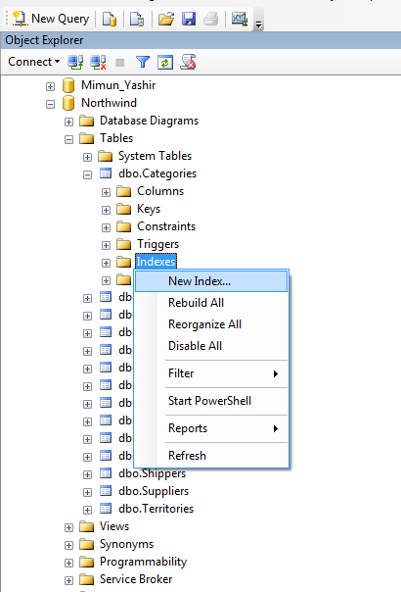
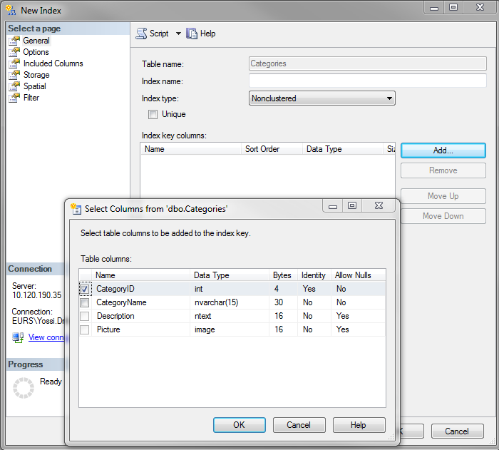
אינדקסים
אפשר להוסיף אינדקס בעוד דרך- ללחוץ על הטבלה--> אינדקס--> יצירת אינדקס חדש !!!
נפתח חלון שבו קוראים לאינדקס בשם, ואז צריך לבחור את העמודה שאותה אנחנו הופכים למפתח
או להוסיף אינדקס ידנית:
Data analytics – SQL Server overview

Slide 10
הוספה ומחיקה של רשומות
ניתן להוסיף שורות חדשות לטבלה בשימוש ב- INSERT INTO:
INSERT INTO Categories (CategoryID, CategoryName, Description, Picture)
VALUES (53688, ‘Smith’, ‘smith fgdee’, ‘0x151C2F0002D616765005061696E9101’)
בכדי למחוק את כל השורות שעונות על אותו התנאי נשתמש ב DELETE FROM:
DELETE FROM Categories
WHERE name = ‘Smith’
Data analytics – SQL Server overview

Slide 11
הוספה ומחיקה של רשומות
ניתן ליצור טבלה חדשה בשימוש בפקודת INTO:
SELECT *
INTO Categories_2
FROM Categories
Data analytics – SQL Server overview

Slide 12
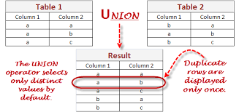
UNION
צריך שכל העמודות שמחברים יהיו זהות מבחינת המבנה שלהן!!!
UNIONמאפשר חיבור של שתי טבלאות או יותר- ללא שימוש בתנאי לוגי כפי שקורה בJOIN אלא על סמך מספר עמודות זהה בשתי הטבלאות
SELECT CategoryID, CategoryName, Description, Picture
FROM Categories
UNION
SELECT CategoryID, CategoryName, Description, Picture
FROM Categories_2
Data analytics – SQL Server overview

Slide 13
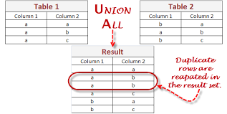
UNION ALL
ההבדל בין UNION ל- UNION ALL טמון בכך ש- UNION בוחר רק ערכים ייחודיים כברירת מחדל. כדי לאפשר ערכים כפולים, עלינו להשתמש ב- UNION ALL:
SELECT CategoryID, CategoryName, Description, Picture
FROM Categories
UNION ALL
SELECT CategoryID, CategoryName, Description, Picture
FROM Categories_2
Data analytics – SQL Server overview

Slide 14
INTERSECT & EXCEPT
פקודתINTERSECT מאפשרת את בחירת השורות המשותפות בין שתי טבלאות/שאילתות
SELECT CategoryID FROM Categories
INTERSECT
SELECT ProductID FROM Categories_2
פקודת EXCEPT מאפשרת את בחירת השורות שמופיעות בטבלה ה"ראשונה" ולא מופיעות בטבלה ה"שנייה"
SELECT CategoryID FROM Categories
EXCEPT
SELECT ProductID FROM Categories_2
Data analytics – SQL Server overview

Slide 15
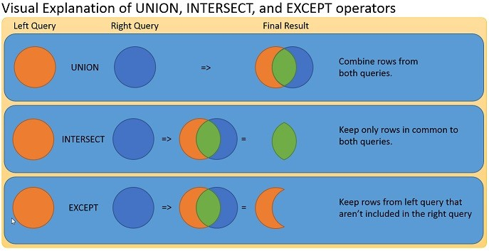
UNION, INTERSECT & EXCEPT
Data analytics – SQL Server overview

Slide 16
שאלות?
Data analytics – SQL Server overview

Slide 17
תרגול
Data analytics – SQL Server overview

Slide 18
תודה!

